Slide 1
Кліматичні пояси
Географія 6 клас

Slide 2
Кліматичні пояси
кліматичний пояс – це велика територія, над якою протягом року панують певні типи повітряних мас.
В основу виділення кліматичних поясів покладені пануючі типи повітряних мас, за якими дістали назву і кліматичні пояси
ЕПМ
ТПМ
ППМ
AрПМ
Кліматичні пояси поділяються на основні і перехідні
перехідні кліматичні пояси знаходяться між основними.
Для них характерна зміна повітряних мас за сезонами.

Slide 3
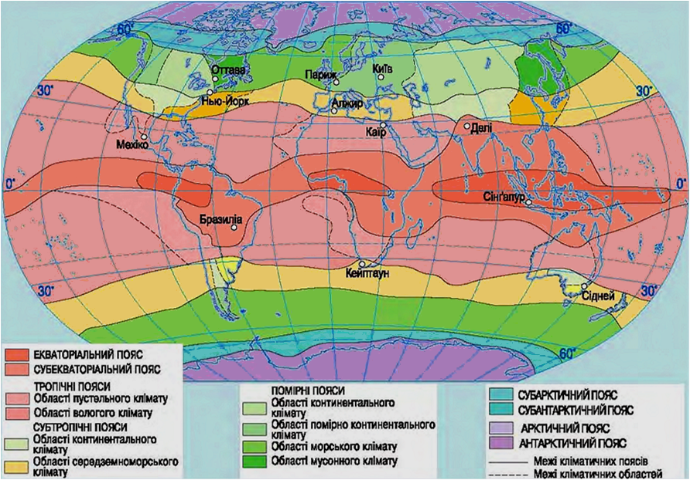
Арктичний
Помірний
Тропічний
В основу виділення кліматичних поясів покладені пануючі типи повітряних мас, за якими дістали назву і кліматичні пояси
Екваторіальний
Тропічний
Помірний
Антарктичний

Slide 4

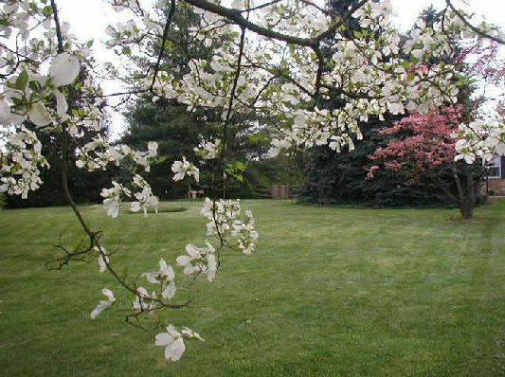
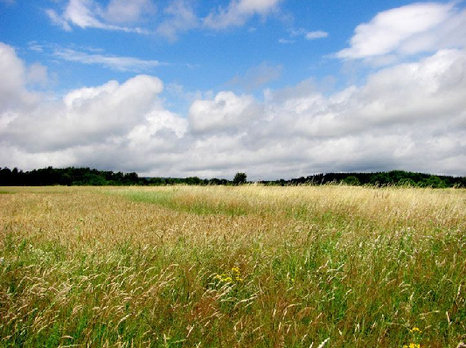
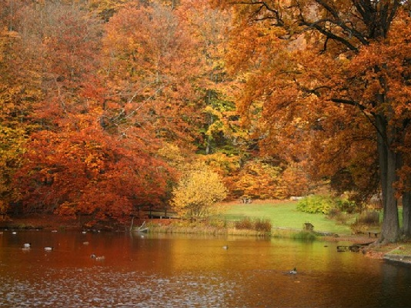
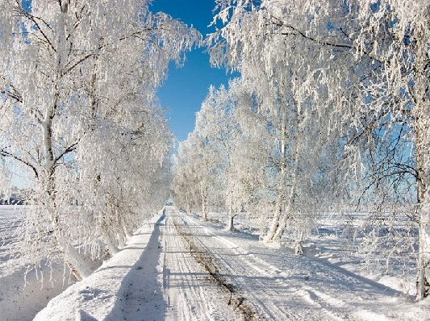
У помірних поясах (в обох півкулях) панує помірне повітря. Там добре виражені пори року з плюсовими температурами влітку і мінусовими взимку. Опадів випадає багато, але розподілені вони нерівномірно: багато їх на заході материків, мало — у внутрішніх районах, достатньо — на сході.

Slide 5
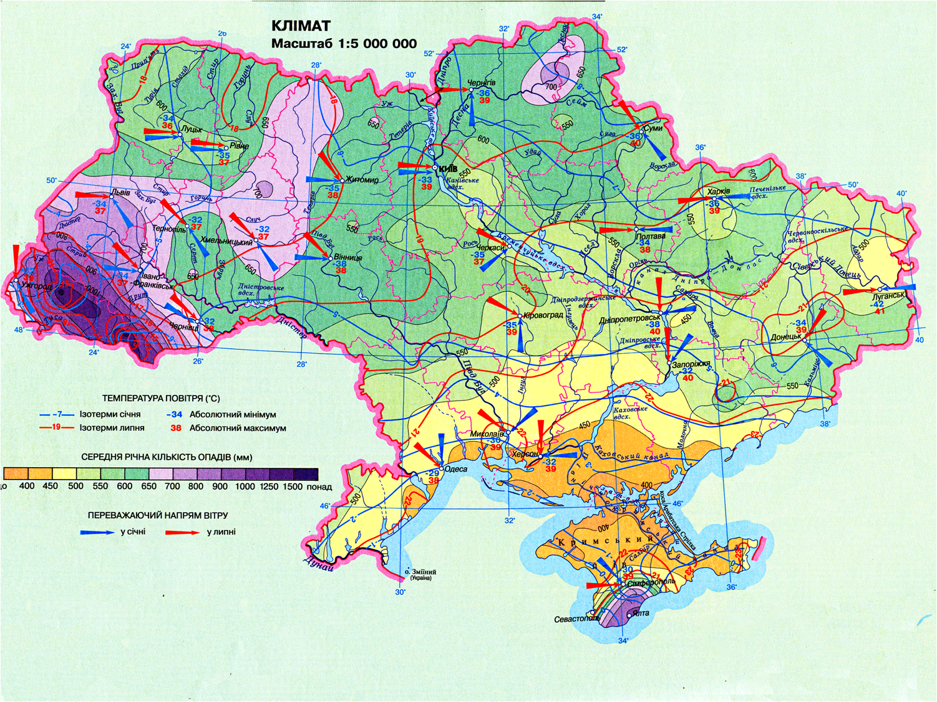
Кліматична карта
Визначіть основні показники клімату
для м. Житомир
Кількість опадів
650 мм
середня місячна температура повітря
переважаючий напрям вітру
липня
+18
липень
північнозахідний
січня
─ 6
січень
західний

Slide 6

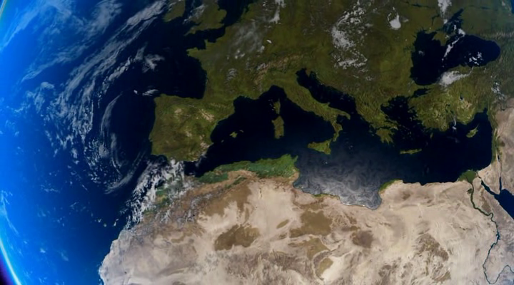

Чорне море
Атлантичний
океан
Середземне море
Із віддаленням від океанів углиб континентів частіше буває безхмарна сонячна погода.
Літо стає спекотним, а зима морозною (збільшується амплітуда коливання температури), менше випадає опадів. Такий клімат називають континентальним

Slide 7
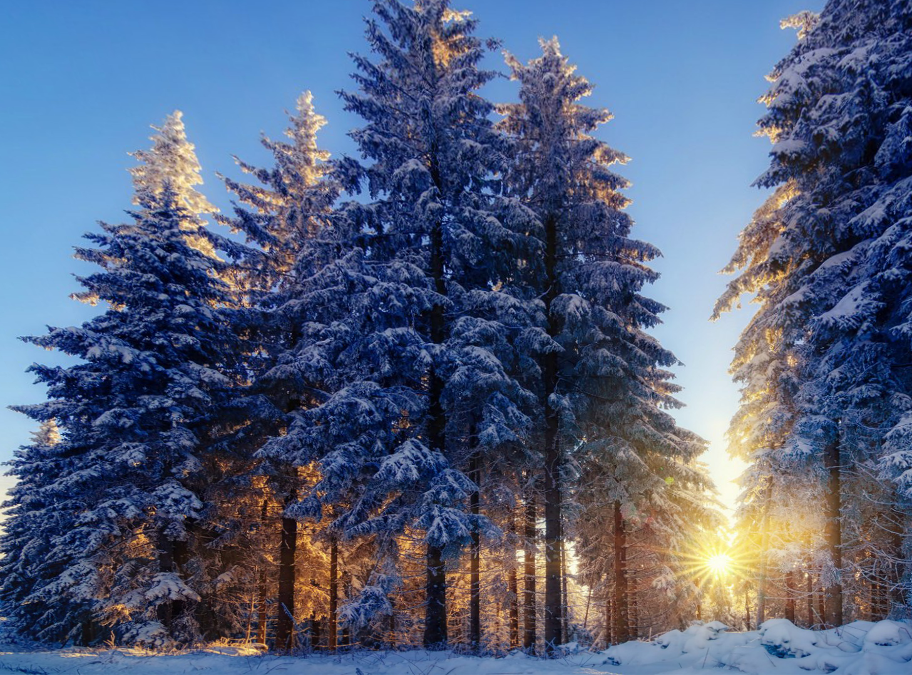
3
континентальна
Тип клімату континентальний
Узимку вихолоджена земна поверхня охолоджується до ⎯ 50 С, а влітку, навпаки, ⎯ нагрівається до високих температур.

Slide 8
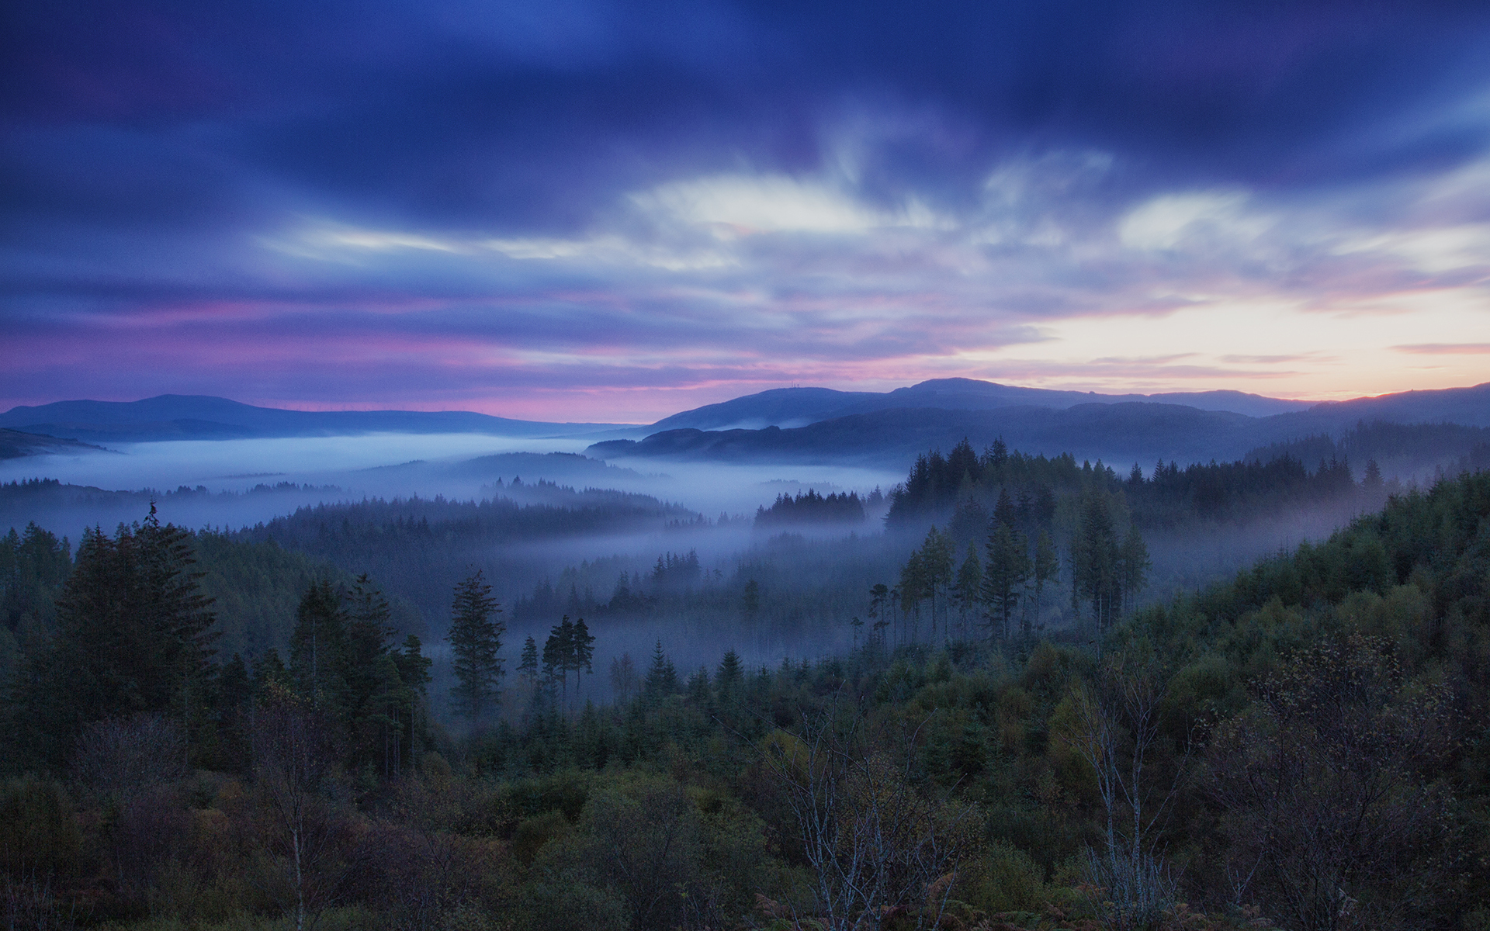
4
мусонна
Мусонна кліматична область має
мусонний тип клімату
Тип клімату мусонний
Суха холодна зима і вологе тепле літо

Slide 9
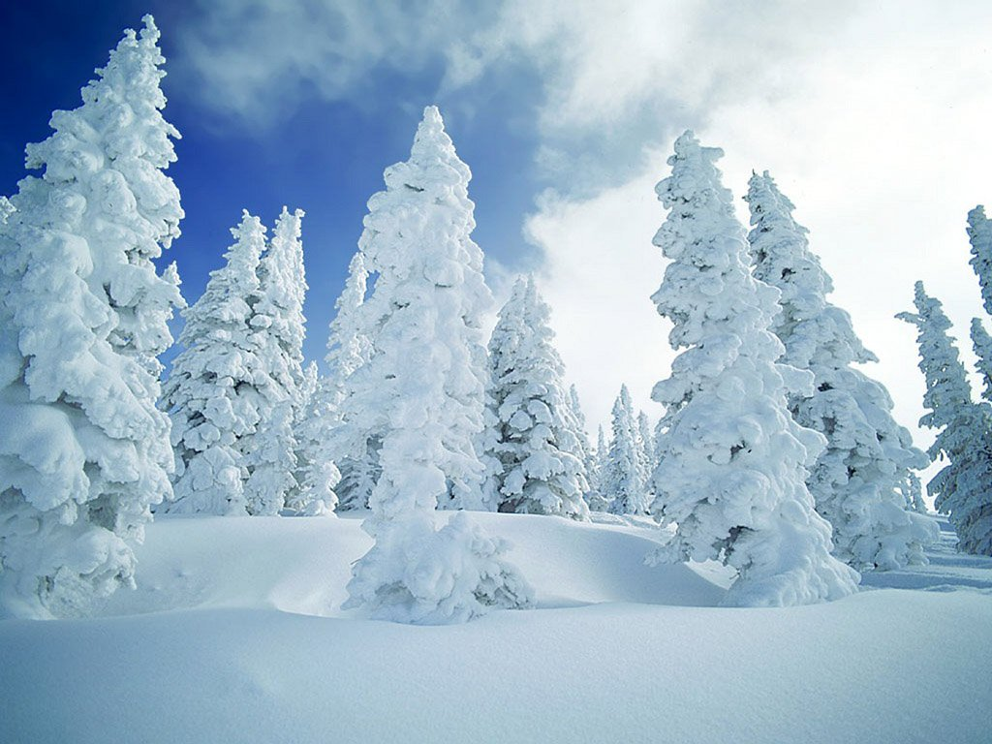
Субарктичний
кліматичний
пояс
Кліматичні пояси поділяються на основні і перехідні
перехідні кліматичні пояси знаходяться між основними. Для них характерна зміна повітряних мас за сезонами.

Slide 10
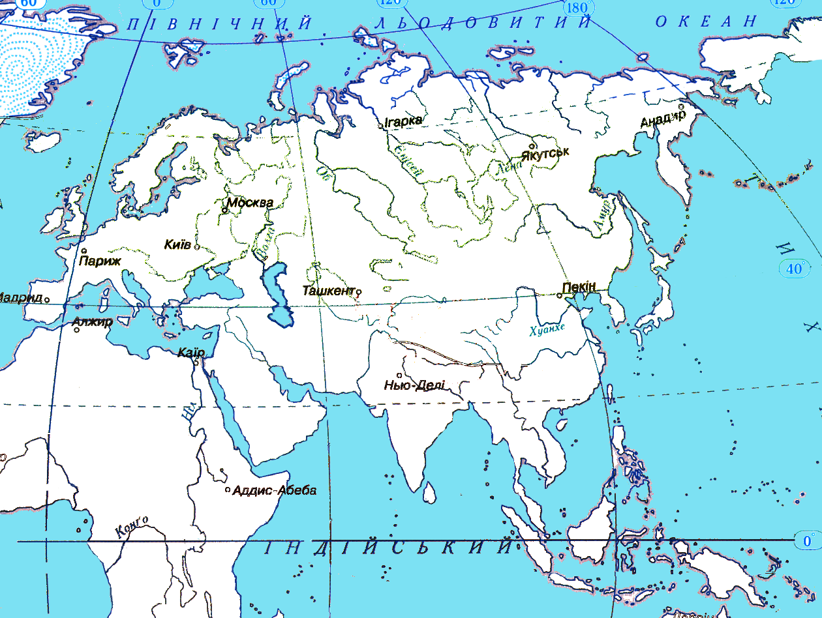
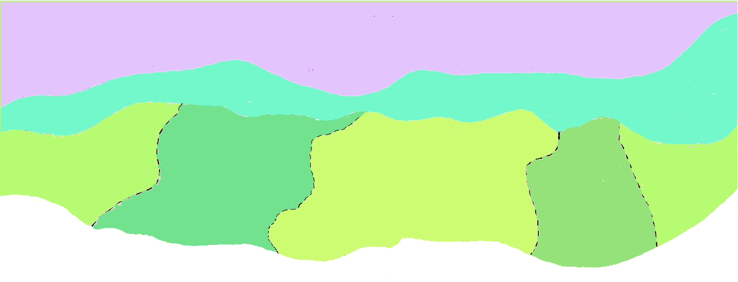
Взимку арктичне повітря
Субарктичний
влітку помірне повітря
Помірний
Тип клімату Субарктичний
Зима холодна з температурами до -30;
Літо прохолодне (до+10 С), але більш тривале
Повітряні маси змінюються за сезонами: взимку арктичні, влітку помірні

Slide 11
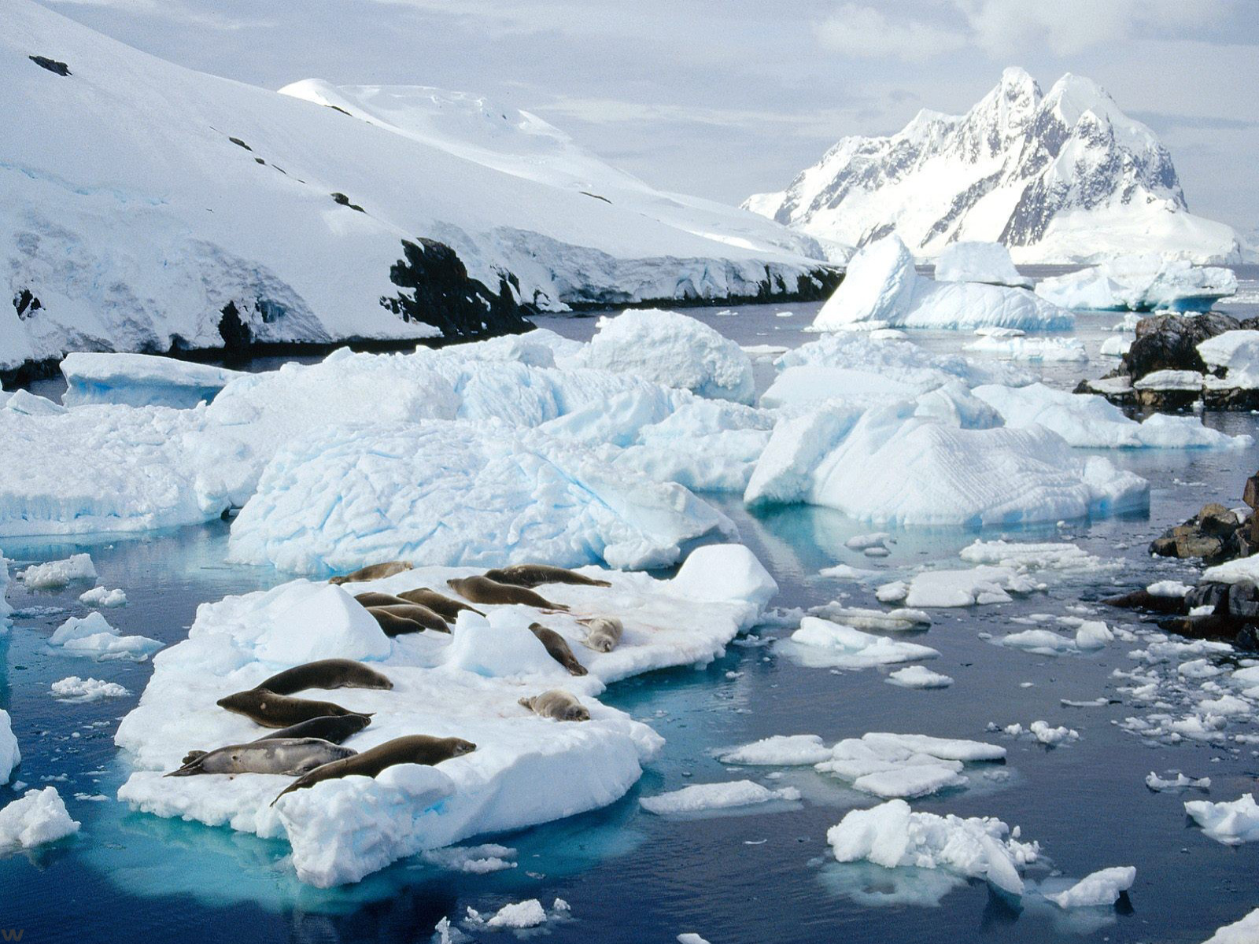
Арктичний
кліматичний
пояс
Повітря холодне та сухе

Slide 12

Арктичний кліматичний пояс
Лондон

Slide 13
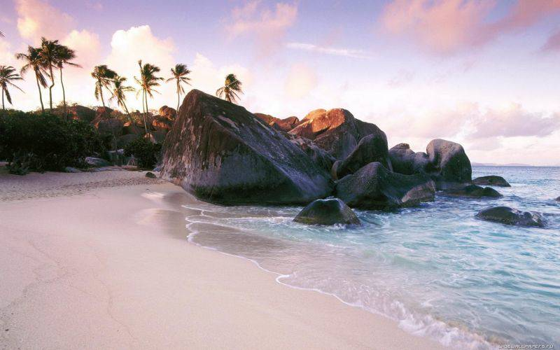
Субтропічний
кліматичний
пояс

Slide 14
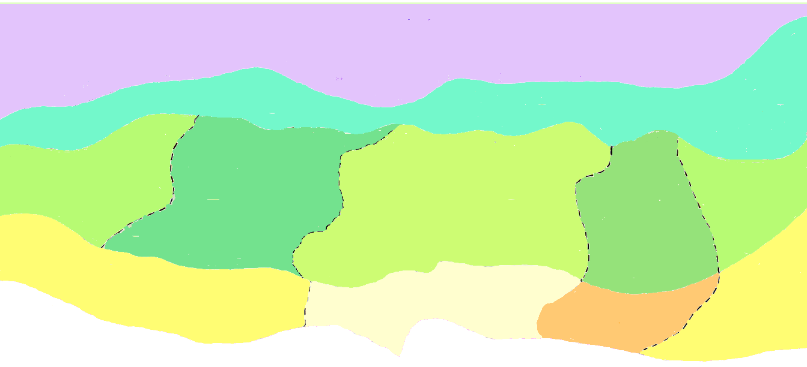
Субтропічний кліматичний пояс
Арктичний
Субарктичний
Помірний
Взимку надходить помірне повітря тому зима прохолодна та волога
Взимку помірне повітря
Субтропічний
влітку тропічне повітря
У літку повітря надходить із
тропічного поясу.
Воно дуже сухе, тому літо спекотне та сухе

Slide 15
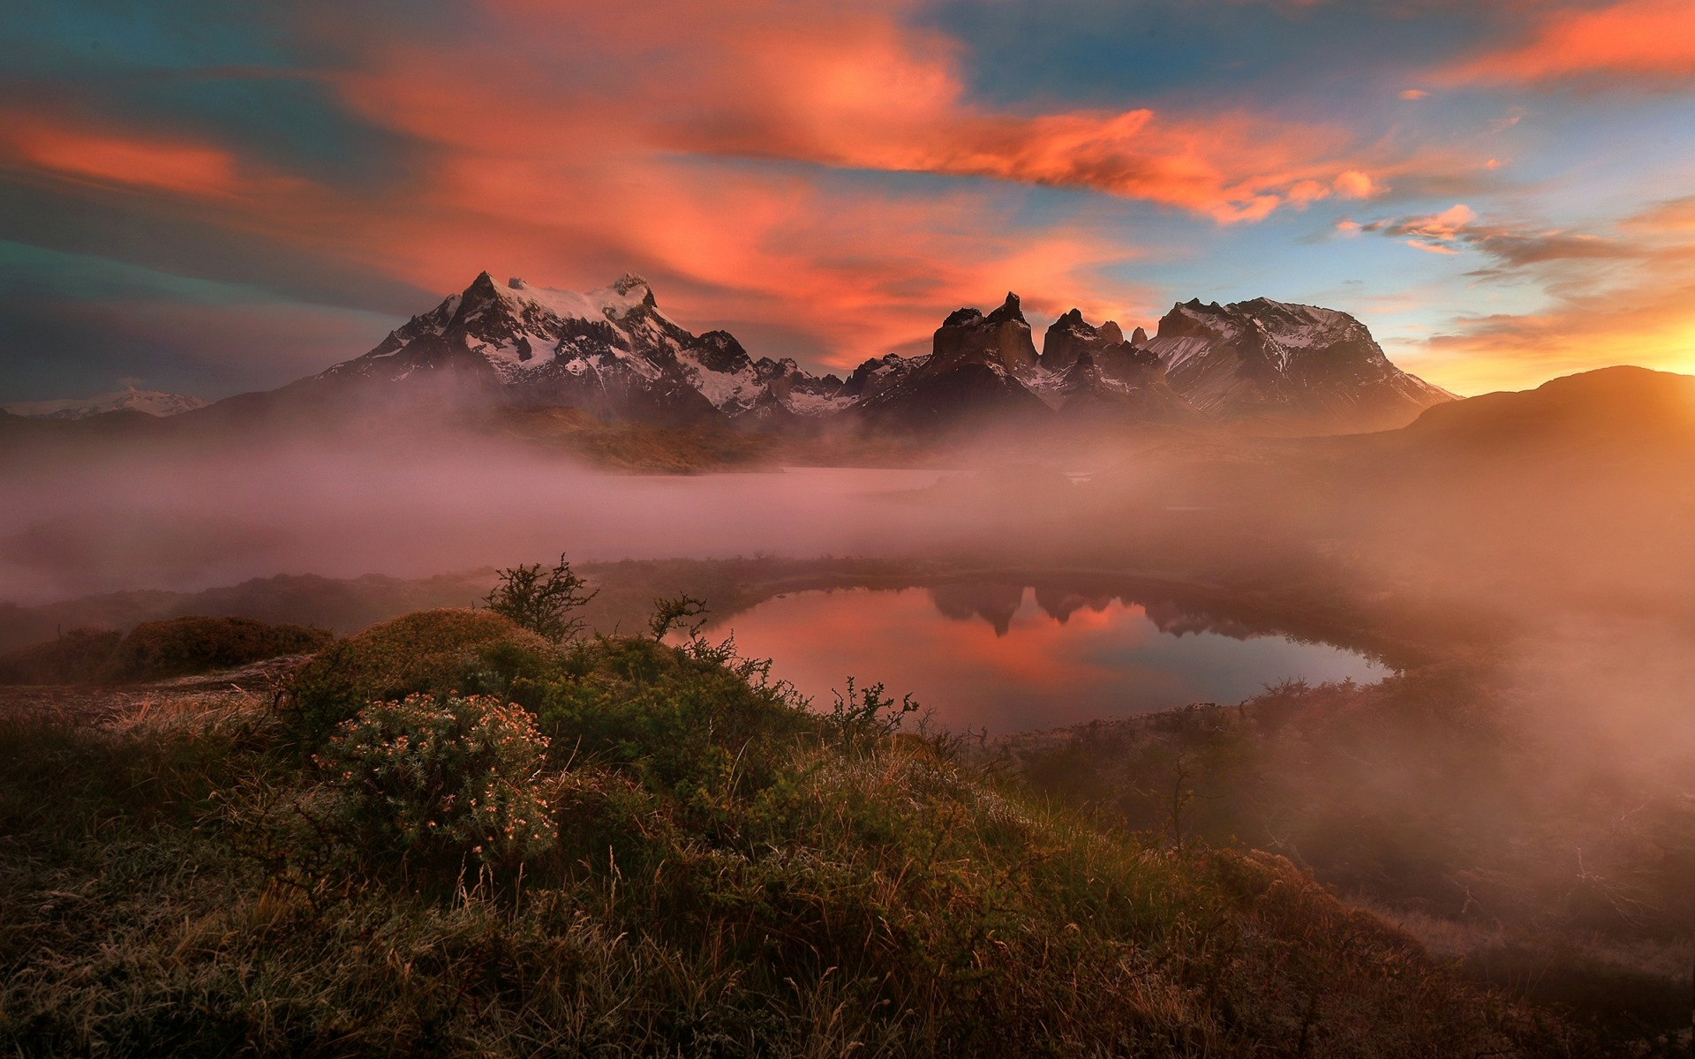
Тип клімату субтропічний середземноморський
Зимою досить тепло, йдуть дощі, а влітку ⎯ спекотна й суха погода

Slide 16

Тропічний
кліматичний
пояс
Тропічне тепле
сухе повітря

Slide 17
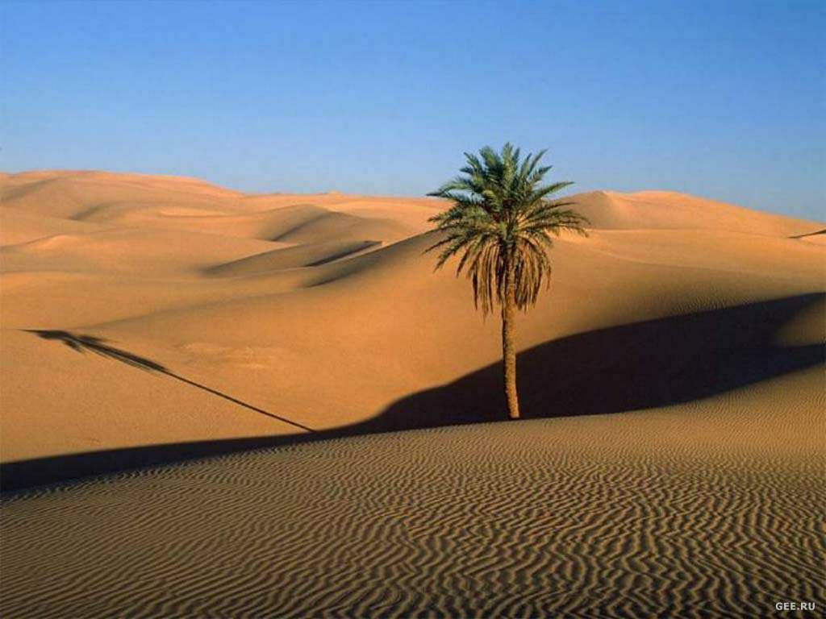
Тропічний клімат
Тропічний клімат дуже спекотний та сухий. Температура повітря влітку +35° С, взимку +20 С. Добова амплітуда температури велика (+40С).
Клімат формують тропічні повітряні маси, які панують в цих широтах. Переважають східні пасати. Практично відсутня хмарність. Тропічне повітря сухе, тому опадів загалом мало. Через те у цьому поясі утворилися пустелі.

Slide 18
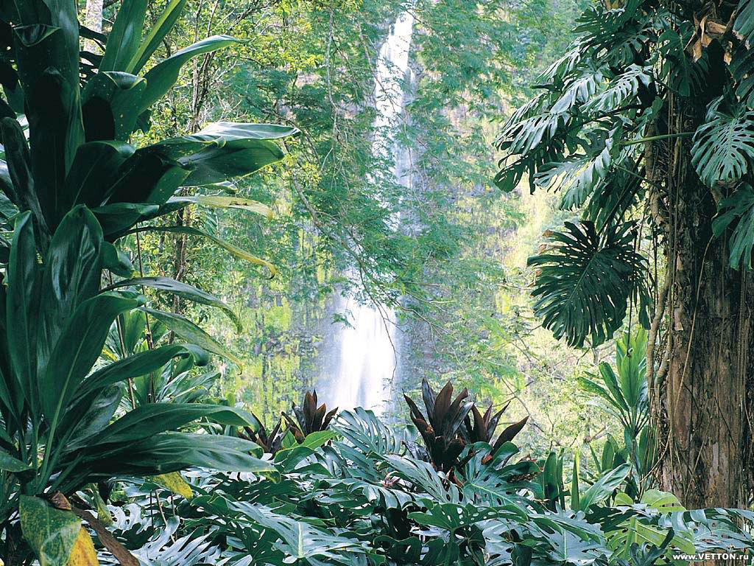
Екваторіальний
кліматичний
пояс
Екваторіальне тепле
вологе повітря

Slide 19

Екваторіальний
кліматичний пояс
Арктичний
Субарктичний
Помірний
Субтропічний
Тропічний
Субекваторіальний
Екваторіальний

Slide 20

Екваториальний клімат
Тип клімату Екваторіальний
Високі температури повітря і рясні дощі впродовж року.
Температура повітря цілорічно висока (+24 +28 С). Коливання температури дуже мале
Клімат формується під впливом екваторіальних повітряних мас.
Погода спекотна і волога протягом року.

Slide 21
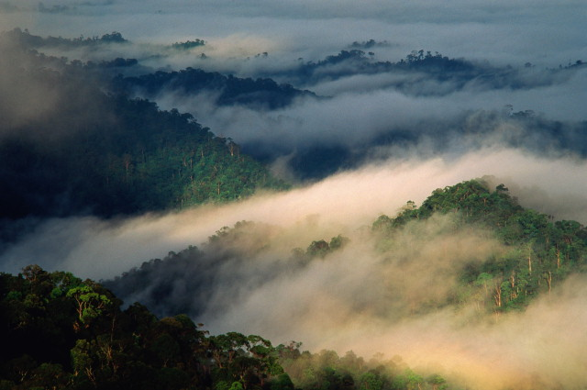
В екваторіальних широтах низький тиск.
Сильне нагрівання поверхні сонцем призводить до підняття теплого повітря насиченого вологою. Утворюються дощові хмари. Вони щоденно приносять зливи з грозами. Опадів випадає дуже багато — більше 2000 мм/рік. Пори року при такому кліматі відсутні оскільки і температура і кількість опадів за рік майже не змінюється.

Slide 22

Складіть характеристики клімату
1
Екваторіальний
2
Тропічний
3
Помірний
континентальний
4
Арктичний
Жаркий і вологий протягом року
Жаркий і сухий протягом року
Помірний. Рівномірна кількість опадів
Холодний та сухий

